Slide 1
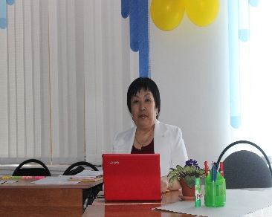
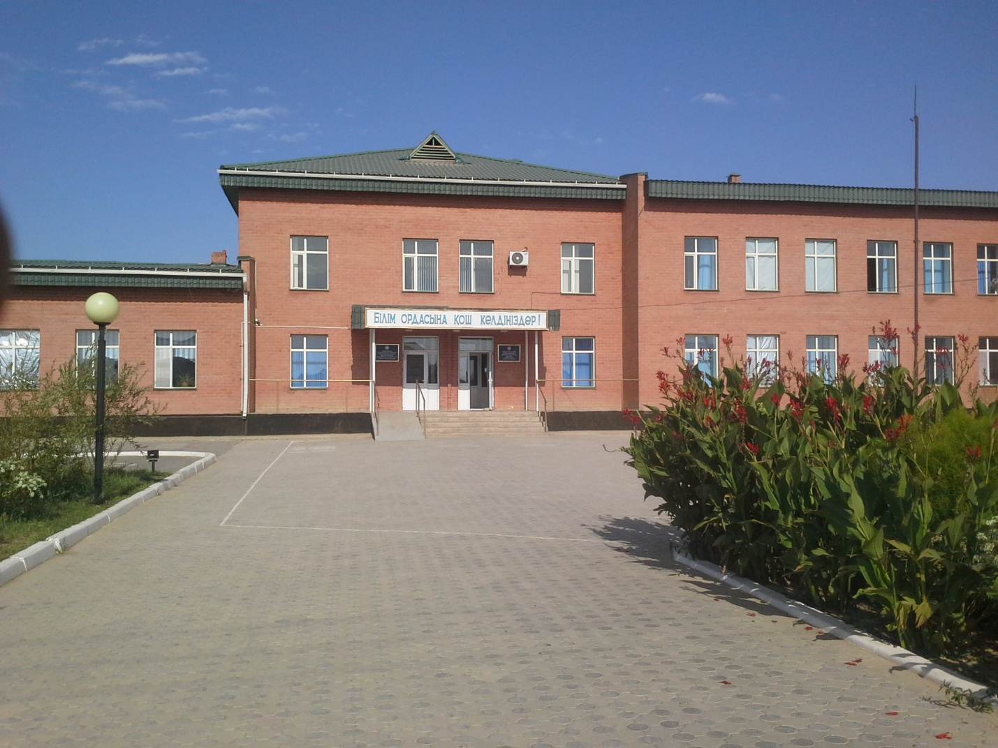
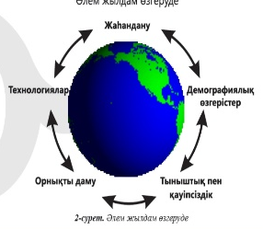
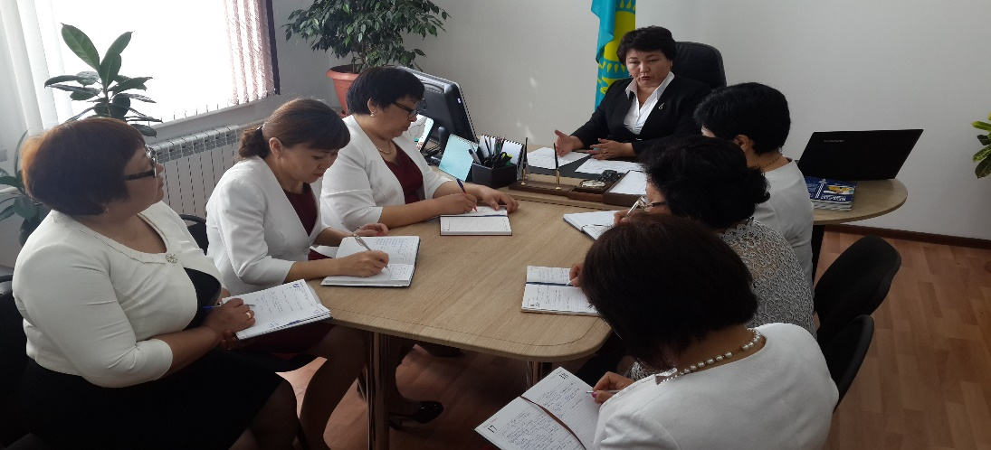
Атырау облысы, Индер ауданы «Көктем» қазақ орта мектебі
Табысты білім беру ұйымының заманауи моделі
Жоба тақырыбы:
Оқу үдерісінде зерттеу сабақтарын ұйымдастырудың оқытуды жақсартуға ықпалы
Мақсаты:
Мектепті дамыту жоспарының басымдықтары:
- Мұғалімдердің кәсіби біліктілігін арттыру, тәжірибесін жетілдіру.
- Желілік қоғамдастық арқылы тәжірибе алмасуды
жетілдіре отырып, көшбасшылық қабілеттерін
дамыту.
- Оқушылардың кері байланыс жасау дағдысын қалыптастыруға бағытталған жұмыс түрлерін дамыту
- Ынтымақтастықтағы мұғалімдер оқу сапасын арттыру үшін белгілі бір тәсілді қалай дамытуға болатындығын анықтау мақсатында оқушылардың оқу үдерісін зерделеу
Мұғалімдердің кәсіби жетілуіне ықпал ету және соның негізінде оқушылардың білім алуына қолайлы орта қалыптастыру
Күтілетін нәтиже:
Пән мұғалімдері кәсіби біліктілігін арттырады, тәжірибелік дағдылары жаңашыл идеяларға негізделіп қалыптасады
Мұғалімдер оқытудың интербелсенді әдістерін сабақ кезеңдерінде тиімді қолданады
Сабақты зерттеу нәтижелері жарияланып, талқылануы өзге мұғалімдердің кәсіби жетілуіне көмектеседі
Оқушы пікірі ескеріледі, ол оқушының өз оқуын жетілдіруіне ықпал етеді

Slide 2
Мұғалімдердің кәсіби дамуына ықпал ету және соның негізінде оқушыларға білім алуға көмектесу.
Міндеттері:
Оқушылардың материалды игеруіне қатысты мұғалімдердің олқылықтарды айқындауы және бірлесе кәсіби қауымдастықты жетілдіріп, осы олқылықтарды жою.

Slide 4
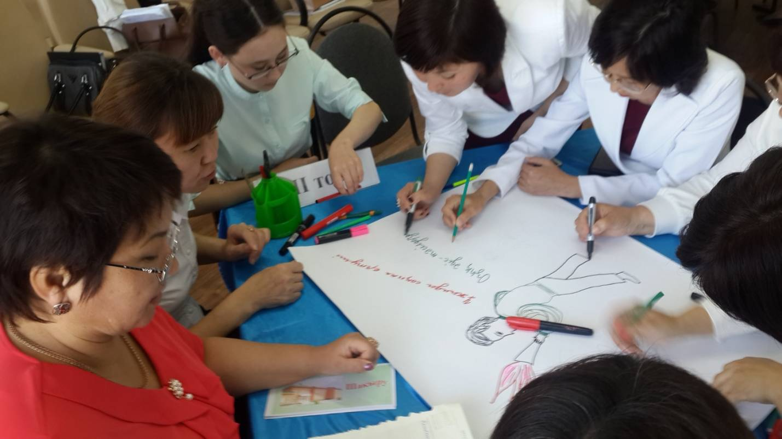
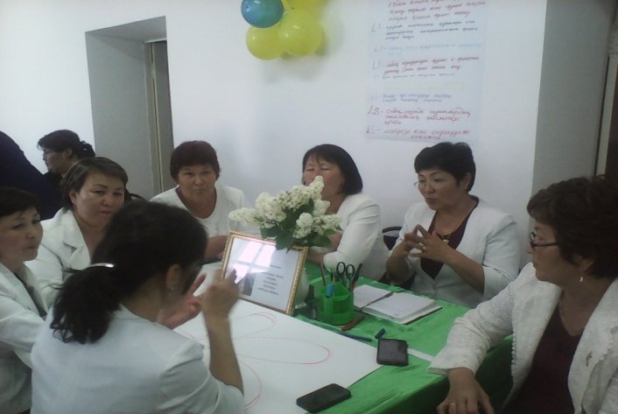
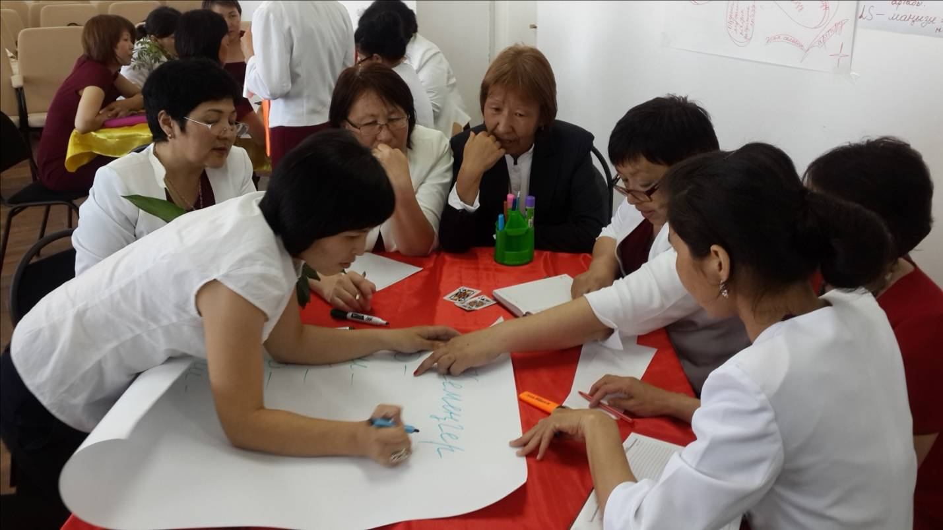
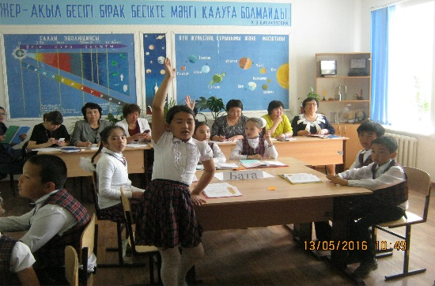
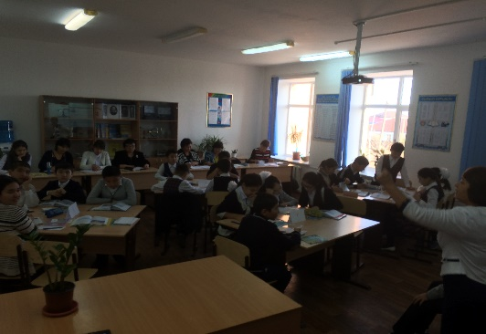
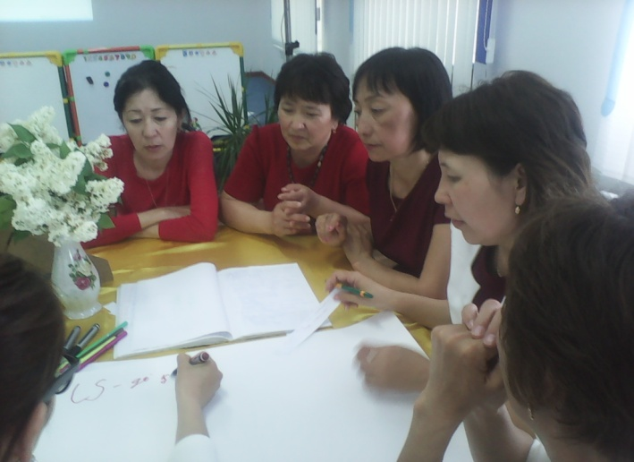
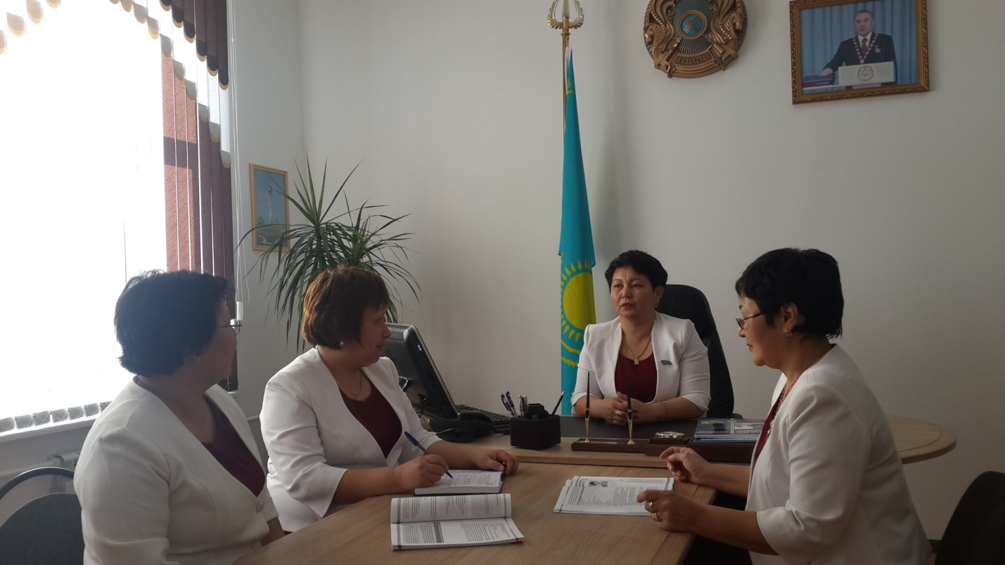
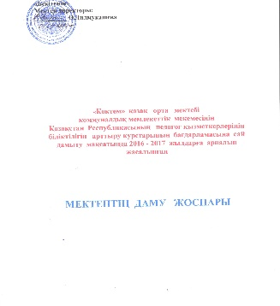
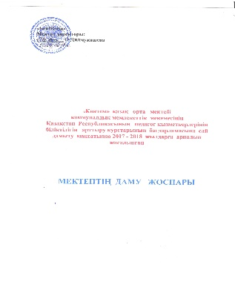
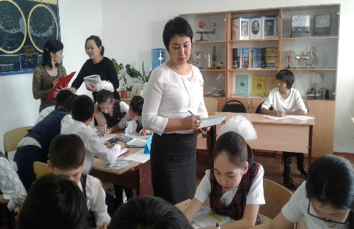
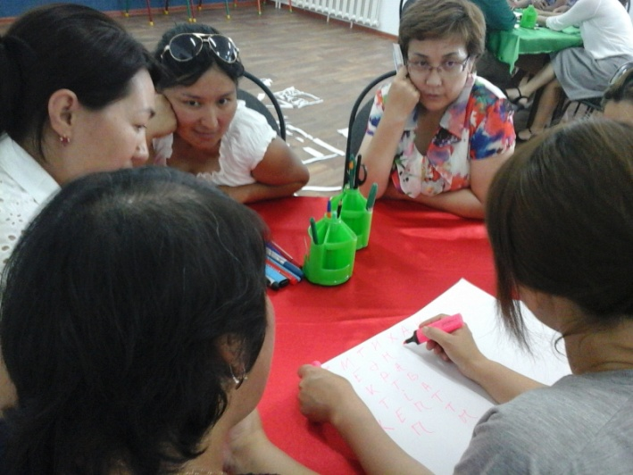
“Жақсы мұғалімдер жақсы оқушыларды жасайды” М.В.Остроградский
Зерттеу сабағын өткізу және талдау қадамдары
1.Зерттеу сабағын
өткізетін топ құру
3.Бақыланатын
оқушыларды
анықтау
5.Оқушылармен
пікірлесу
7.Нәтижемен
таныстыру
2.Сабақ жоспарын
құру
4. Зерттеу
сабағын өткізу,
сабақты
бақылау
6.Зерттеу сабағынан
кейінгі талқылау, талдау
8. Зерттеу сабағын
топпен бірлесе
жоспарлау
Тәлімгерлік пен коучинг үдерісі арқылы мұғалімдер тәжірибесіне өзгеріс енгізу

Slide 5
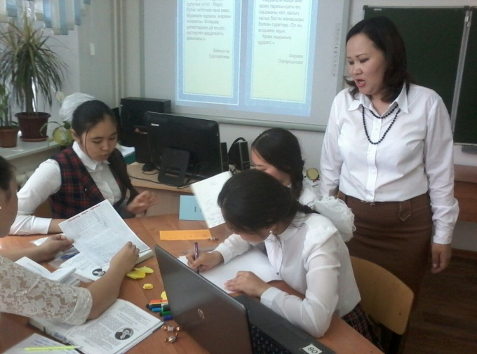
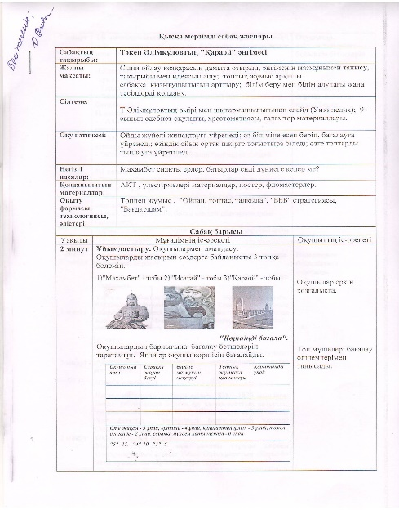
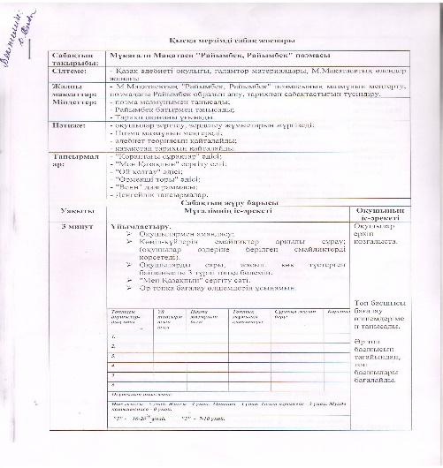
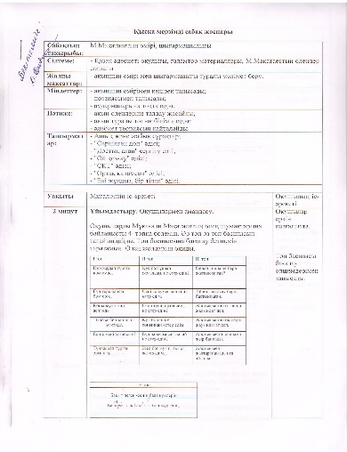
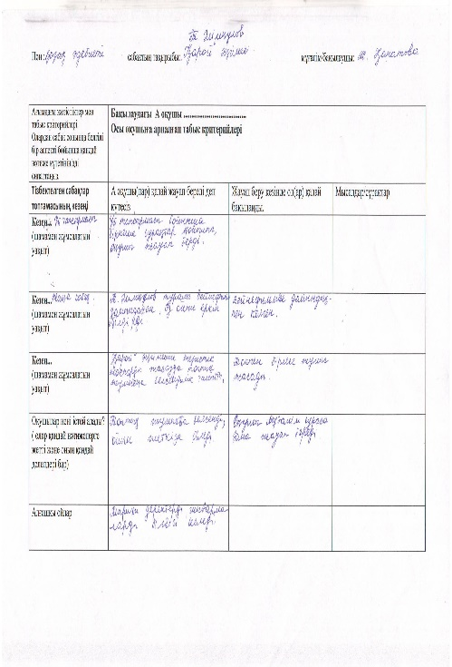
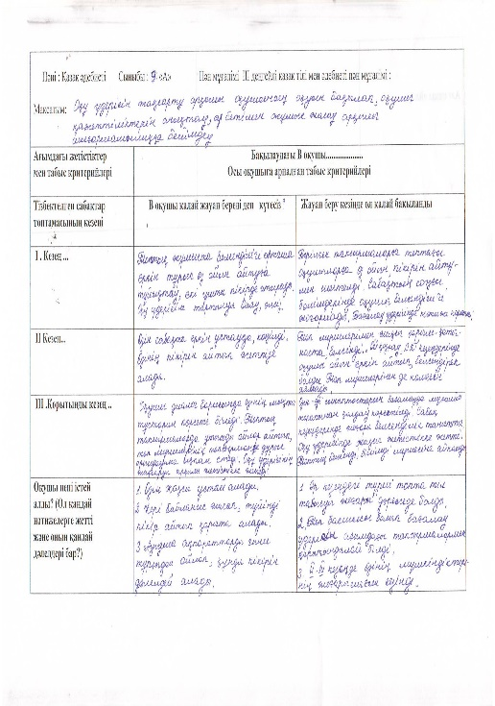
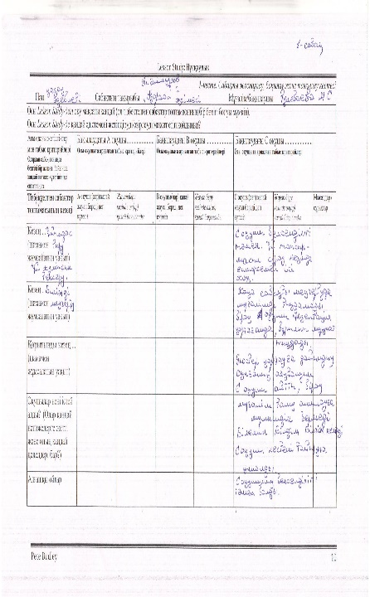
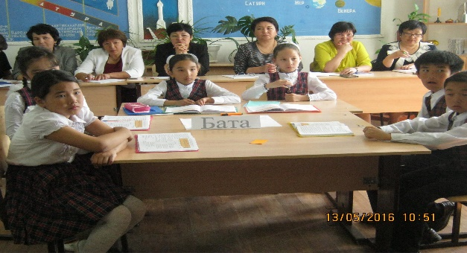
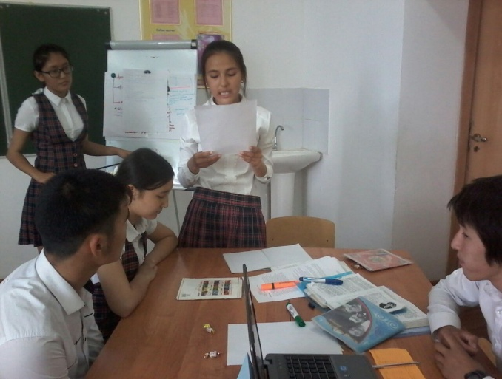
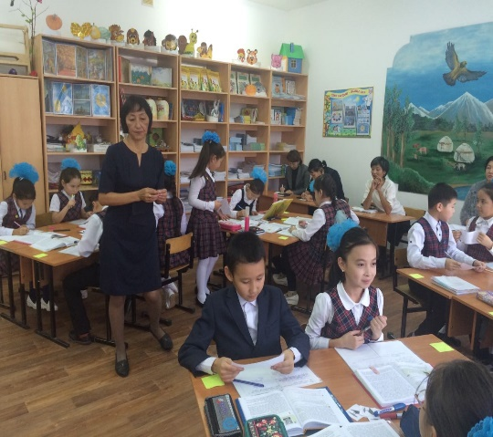
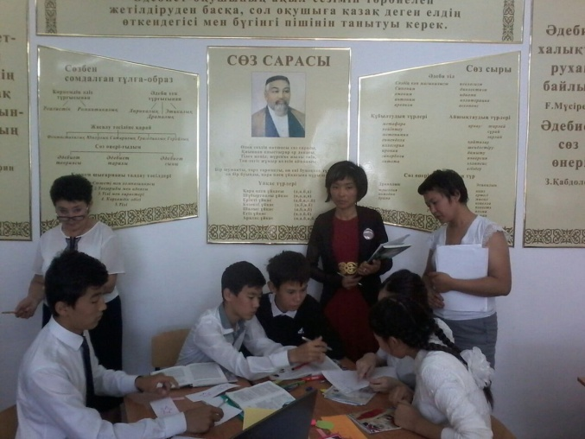
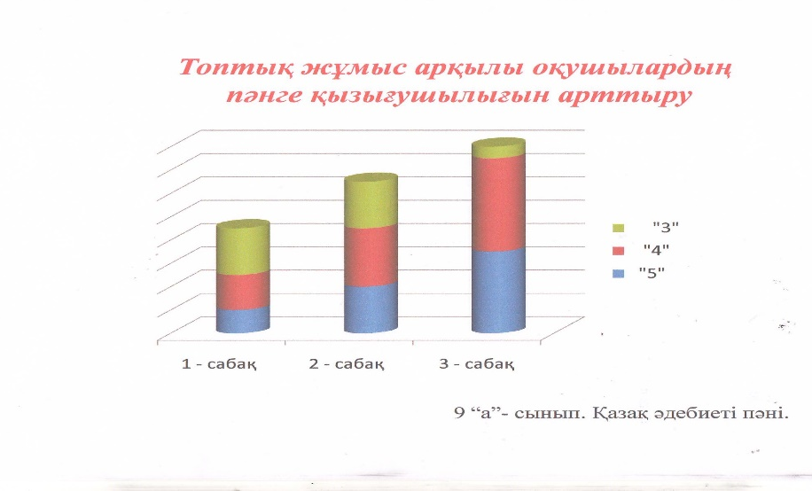
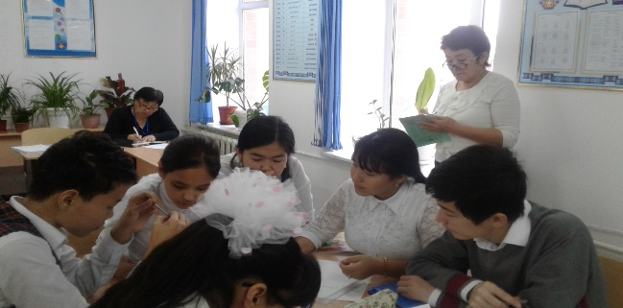
LS - сабақты зерттеу әдісі
А - оқушы В - оқушы С - оқушы
Байқаушылар

Slide 6
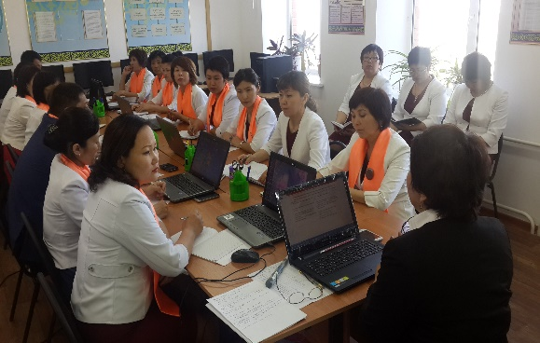
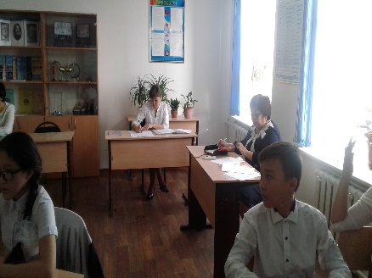
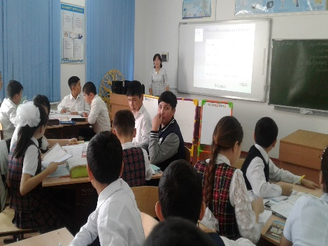
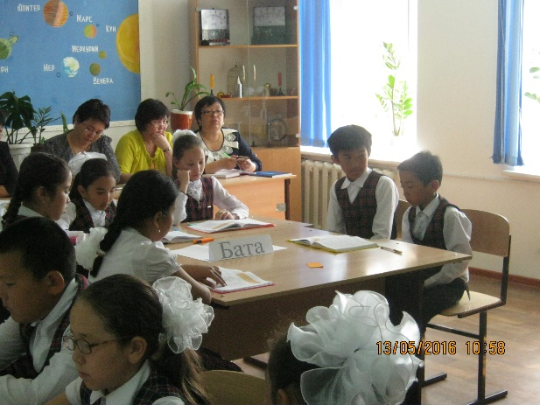
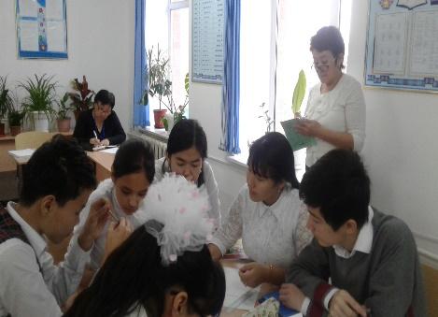
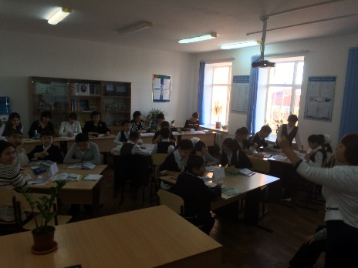
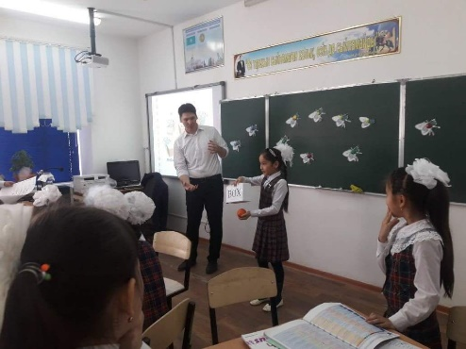
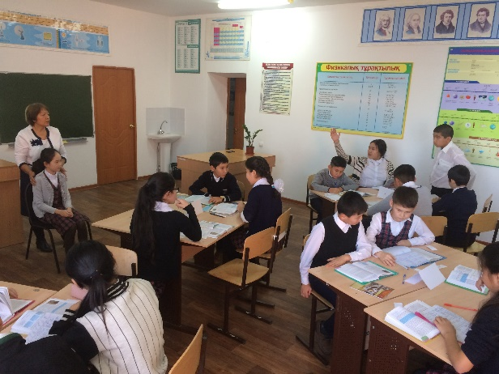
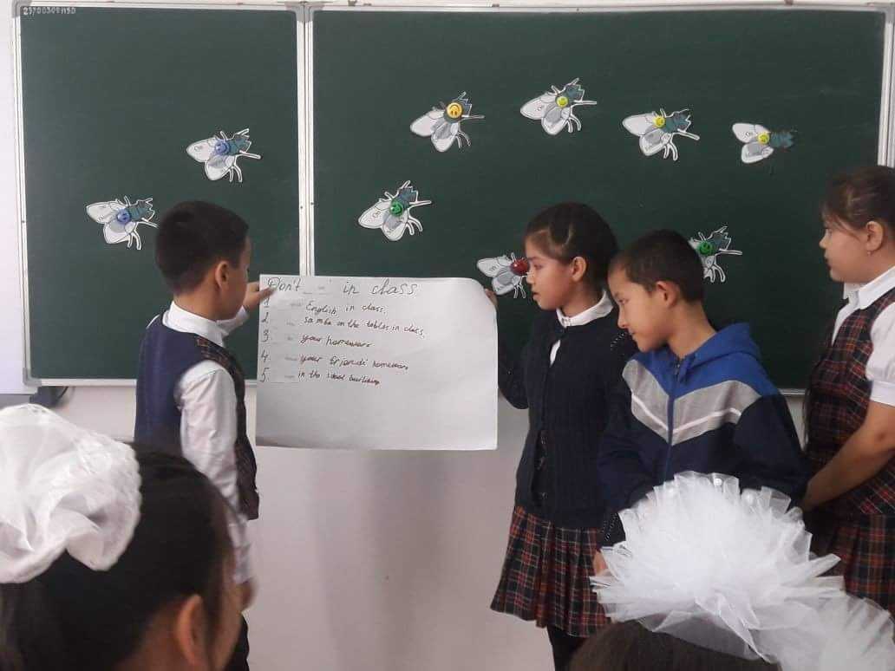
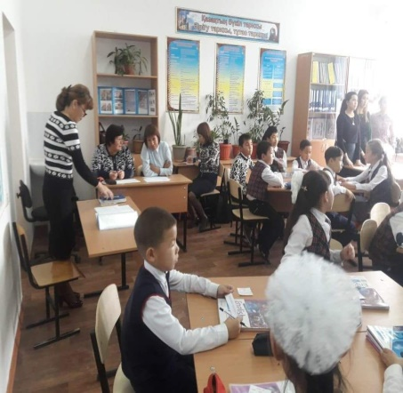
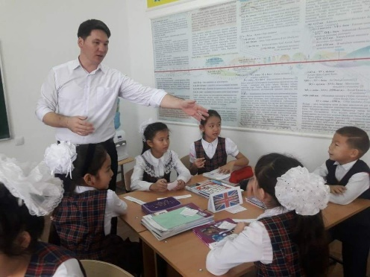
Зерттеу сабақтарынан көріністер

Slide 7
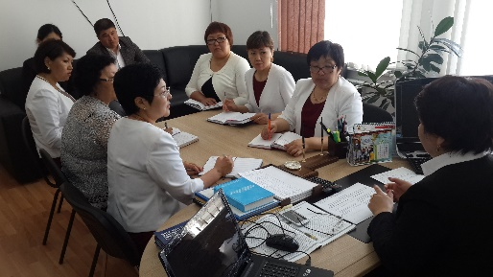
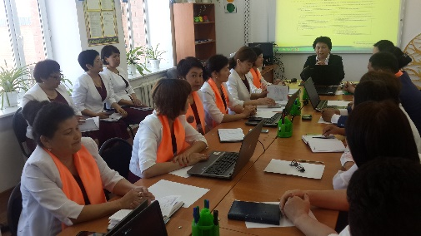
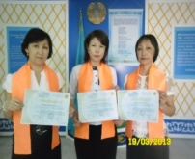
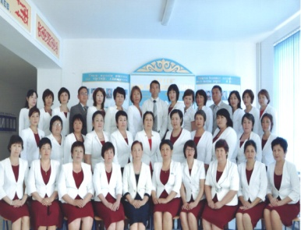
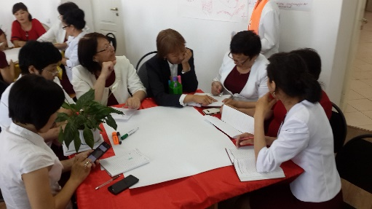
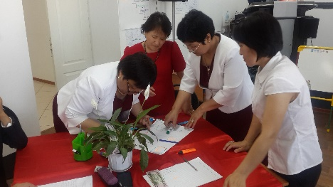
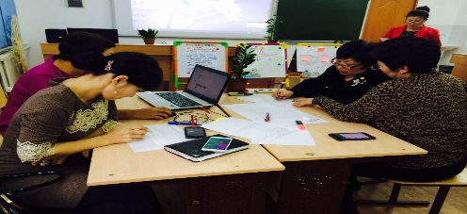
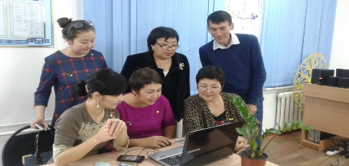
Қызметті реттейді, іс-шараға қатысты шешім қабылдайды
Оқыту мен оқу үдерістерін жетілдіру әдісіне назар аударады
Реформа жүргізу бағытындағы жұмыстарды басқарады, бақылайды
басқарушы топ
үйлестіруші топ
дамытушы топ
Мектепте оқыту мен оқуды өзгерту мен жетілдіруге қажетті идеяларды әзірлеуге қатысып, жәрдемдесу және қолдау
"Біз Біргеміз"
Бірлесіп жұмыс істеген кезде желіге қатысушылар сенімділікке негізделген қарым-қатынас құрудағы мүмкіндіктерін ұлғайтады
Мақсаты
Міндеті
желілік
“Көктем жаңашылдары”
Новатор-7 Практик-10 Инноватор-коуч-7
Notes:
7

Slide 8
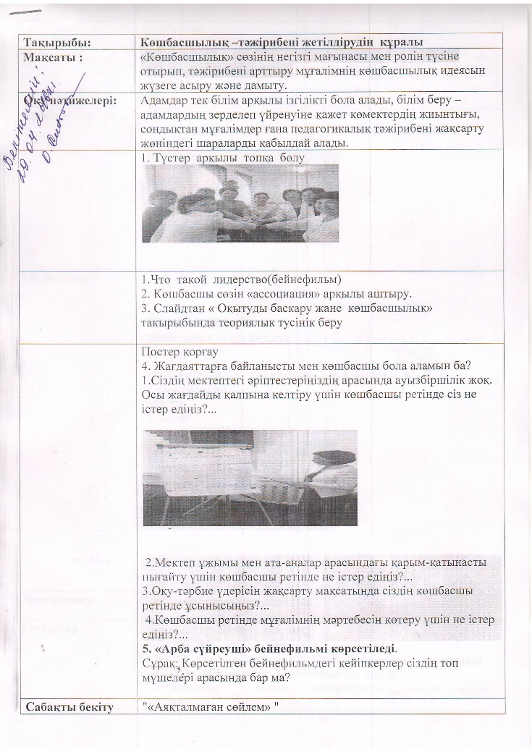
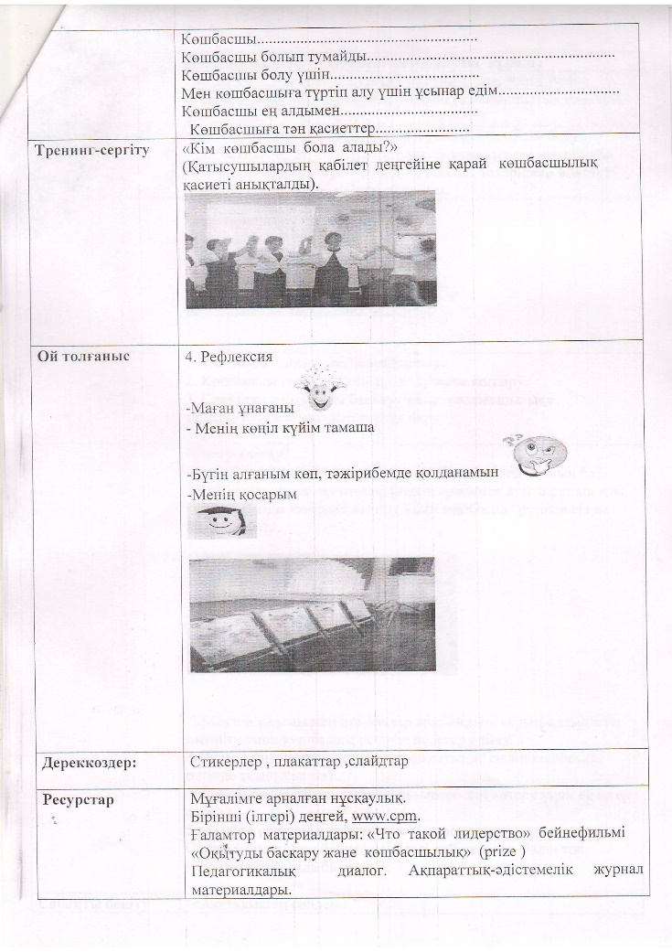

Slide 9
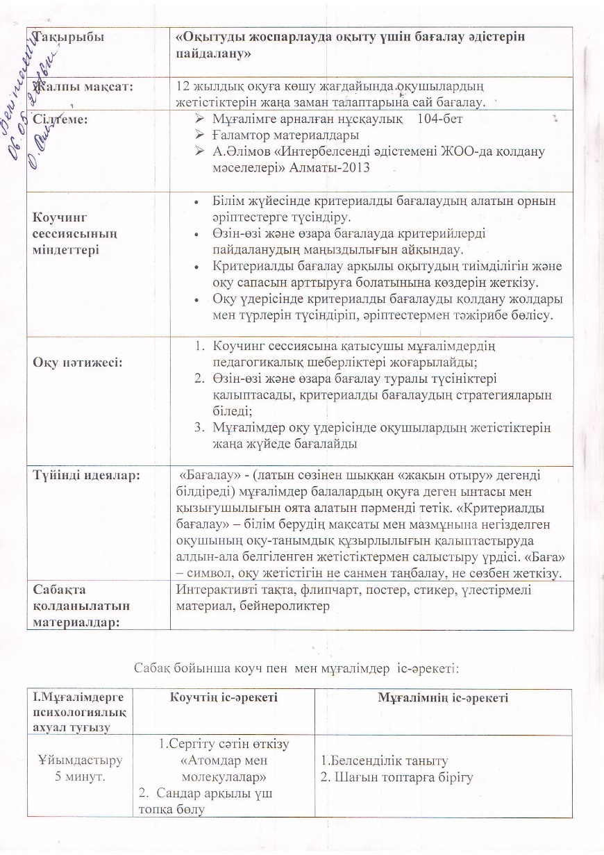

Slide 14
2-сабақ

Slide 15
3-сабақ

Slide 16
«Сабақты зерттеу»- оқу сапасын арттыруға көмектеседі.
Lesson Study өткізген соң топ мүшелері зерттелген тәсілдері мен оқу бағдарламаларындағы қабылданатын және көпшілікке таратылатын өзгерістерді анықтайды.
Мұғалімдер педагогикалық тәсілдерді түрлендіріп және жетілдіріп, соңынан ашық Lesson Study мен таныстырылым өткізу, баспада жариялау арқылы әріптестерге таратады.
Зерттеу сабақтарының қорытындыларын талдау алдағы кезеңде сабақты сапалы жоспарлауға және оны өткізуге мүмкіндік береді.
Мектеп басшылары мектепте Lesson Study енгізу арқылы мұғалімдердің сабақты талдауға байланысты кәсіби деңгейін жетілдіруге үлкен мүмкіндіктер ашады.
Бұл мұғалімдердің жаңартылған білім мазмұнын жүзеге асыруда шығармашылықпен жұмыс жасауларына, үздіксіз кәсіби дамуларына ықпал жасайды.
Lesson Study мұғалімдер арасында ашық, кең диалогтың болуына, өз ұсыныстары мен пікірлерін ортаға салуға жетелейді, ұжымдық мәдениет пен кәсіби дамуға жетелейді.

Slide 17
Мектептегі педагогтардың қызметіне SWOT талдау
Күшті жақтары:
-педагогтар қызметіндегі жаңашылдық
-ұжым мүшелері арасындағы ізгілікті байланыс
қызмет бойынша жұмыс жұйесі
-әдістемелік қызметтің тиімді ұйымдастырылуы т.с.с.
Әлсіз жақтары:
- ақпараттық технологияның барлық мүмкіндіктерін пайдалана білмеуі
-кей жағдайда негативтік көзқарастың болуы
Мүмкіндіктері:
- тәлімгерлік үдерісті дамыту
- үздік тәжірибе алмасу
- әдістемелік материалдарды әзірлеу
-әртүрлі сайыстарға қатысу
- желілік қоғамдастықтың жұмысын күшейту
Қатерлері:
Өзін-өзі бақылау-бағалау жүргізе алмауы
-уақытпен санаспауы
- қағаз бастылық

Slide 18
В.В.Сухомлинскийдің айтуынша “Басқару – адамтану, адамның күрделі және қызықты, рухани жан дүниесіне үңіле білу. Басқарушылық шеберлік пен басқарушылық өнер – даналықты жүрекпен ұға білу”.
Мұғалім | Коуч - Тренер | Басшы
Жетістігім: Оқу мен оқыту үдерісін жоспарлау; Жеті модуль ықпалдастырылған тізбектелген сабақтар топтамасын ОМЖ, ҚМЖ-ны жоспарлауды жүзеге асырдым. Болашақта: Кері байланыс арқылы оқушыларды өзінің оқуын жақсарту жұмысына жетелеймін. Блум таксономиясы бойынша сабақтар жоспарлау. | Жетістігім: Әріптестермен ынтымақтастық орнаттым; БЖӘ, сұрақ қою, тыңдалым, қарым-қатынас дағдылары қалыптасты; әріптестерімнің өз бетінше үйренуіне жетеледім. Болашақта: Әріптестердің қажеттіліктерін ескере отырып,курстар, коучингтер өткізу; көшбасшылықты дамыту. | Жетістігім: Басшы ретінде қалыптастым; сенімді қарым-қатынас орнады; үйрете жүріп үйрендім; Кері байланыс беріп, рефлексия жасадым. Болашақта: Табысты басшы болу үшін тәлімгерлік үдерісті дамытамын. Мектептің даму жоспарында LS зерттеу сабақтарын ай сайын өткізуге ат салысамын. Мектептің «Зерттеуші мектеп» атануына өз үлесімді қосамын, әлеуетімді көтеремін.
«Баланы тек сөзбен емес іспен сүйе біл»
Януш Корчак
«Оқушы табысты білім алу үшін
мұғалімнің де оқуын жалғастыруы
негізгі талап болып табылады»
Джеймс

